Slide 1

T2 - Clustering
Aprendizado de Máquina 1
2023-01
Geovanne Mansano Fritch da Silva 791072
Luana de Queiroz Garcia 740953
Matheus Bessa Coutinho Colombo 801839
Pedro Freire Baleeiro 790984
Thiago César Silva Barbieri 779807

Slide 2

Introdução
Heart Disease

Slide 3
Relevância do Tema
O Infarto Agudo do Miocárdio é a maior causa de mortes no país.
Estima-se que, no Brasil, ocorram de 300 mil a 400 mil casos anuais de infarto e que a cada 5 a 7 casos, ocorra um óbito.
Devido à sua prevalência, impacto na saúde e custos associados, o estudo e a compreensão do diabetes são fundamentais para avançar na prevenção, no diagnóstico e no tratamento.

Slide 4
Diferentes Tipos
Tipo 1 (mais conhecido): desencadeado pela obstrução da passagem do sangue por uma artéria.
Tipo 2: ocasiona a diminuição da irrigação sanguínea no músculo cardíaco por causa de eventos graves. (ex.: crise hipertensiva, espasmos das artérias, pressão baixa e arritmias)
Tipo 3 (infarto fulminante):geralmente, a falta de oxigênio e nutrientes mata a maioria das células cardíacas, e leva à morte súbita.
Tipo 4: casos de infarto pós angioplastia das artérias coronárias, que podem ocorrer logo depois desse tratamento ou em decorrência de nova obstrução por cima do stent.
Tipo 5: quando existe relação entre o infarto e a revascularização cardíaca (ponte de safena).

Slide 5

Análise exploratória dos Dados

Slide 6
Heart-Disease-patients
Conta ao total com 303 amostras e 14 dimensões.
Tipos de dados do dataset:
4 atributos numéricos contínuos
10 atributos numéricos discretos

Slide 7
Os atributos do dataset
age: idade
sex: sexo
cp (chest pain): dor no peito
trestbps (resting blood pressure): pressão arterial da pessoa em repouso ao chegar no hospital
chol (cholesterol): colesterol
fbs (fasting blood sugar): nível de açúcar no sangue em jejum > 120 mg/dl (1 = true; 0 = false)
restecg (resting electrocardiographic results): resultado do eletrocardiograma em repouso

Slide 8
Os atributos do dataset
thalach (maximum heart rate achieved): máximo de batimentos cardíacos alcançado
exang (exercise induced angina): exercício induziu a angina (1 = yes; 0 = no)
oldpeak (ST depression induced by exercise relative to rest): depressão de ST induzida por exercício em relação ao repouso
slope (the slope of the peak exercise ST segment): inclinação do pico do segmento ST do exercício — 1: descendente; 2: plano; 3: ascendente
ca (number of major vessels colored by flourosopy): número de vasos principais coloridos por fluoroscopia (0-3)
thal (thalassemia): talassemia — 3 = normal; 6 = fixed defect; 7 = reversable defect
num (diagnosis of heart disease): diagnóstico de doença cardíaca — valor 0: < 50% estreitamento do diâmetro da artéria (ausência de doença coronária); - Valores 1-4: > 50% estreitamento do diâmetro da artéria (presença de doença coronária)

Slide 9
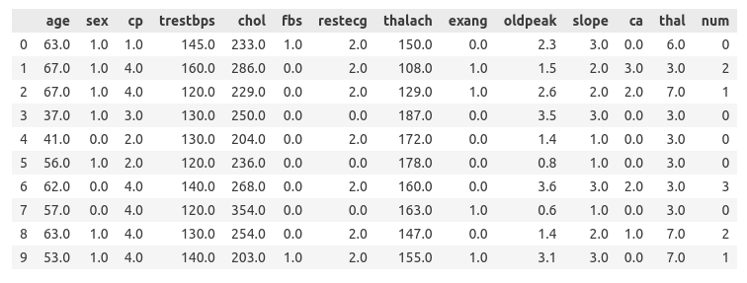
As 10 primeiras amostras do dataset

Slide 10
Atributos Numéricos
Dentre os atributos numéricos e discretos temos 3 que são binários:
Sex (sexo)
Fbs (nível de açúcar no sangue em jejum)
Exang (exercício induziu a angina)

Slide 11
Atributos Numéricos
Dentre os atributos numéricos discretos restantes temos:
Age
Cp (dor no peito)
Restecg
Slope
Ca
Thal
Num
Dentre os atributos numéricos contínuos temos:
Trestbps
Chol
Thalach
Oldpeak

Slide 12
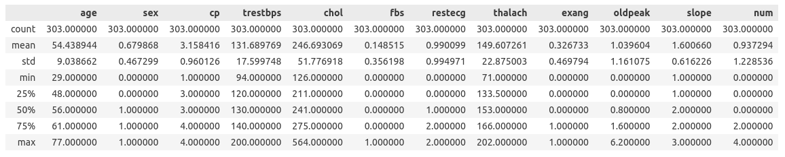
Algumas estatísticas dos atributos

Slide 13

Limpeza dos dados
Notes:
Esco

Slide 14
Tratamento dos Atributos Numéricos
Dados Faltantes: não há
Dados Duplicados: não há
Dados Inconsistentes: foram encontrados 6 com campos ‘?’
as amostras inconsistentes foram removidas
Transformação de dados: 2 atributos foram transformados de objeto para atributo numérico discreto (eles já eram numéricos discretos, foi só uma mudança de formato)

Slide 15
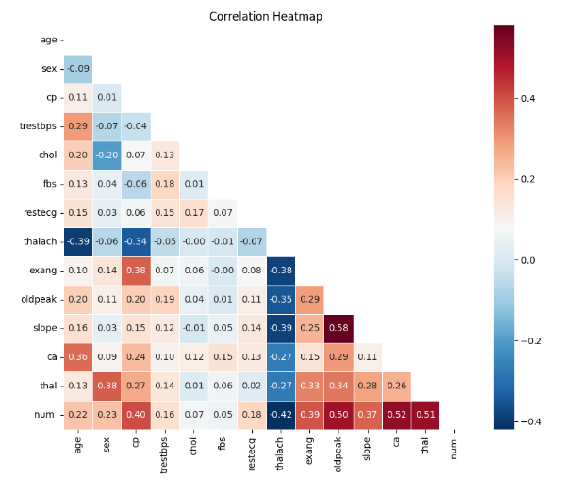
Correlação entre Atributos
Menor correlação foi de -0.42
Maior correlação de 0.58
Sem correlações relevantes para remover alguma dimensão

Slide 16
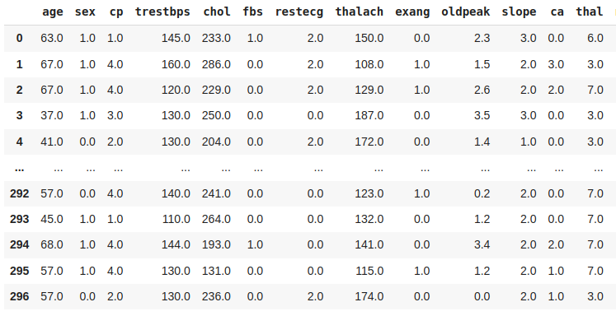
Normalização dos dados
A normalização dos dados foi feita com a função MinMaxScaler().
Antes da Normalização

Slide 17
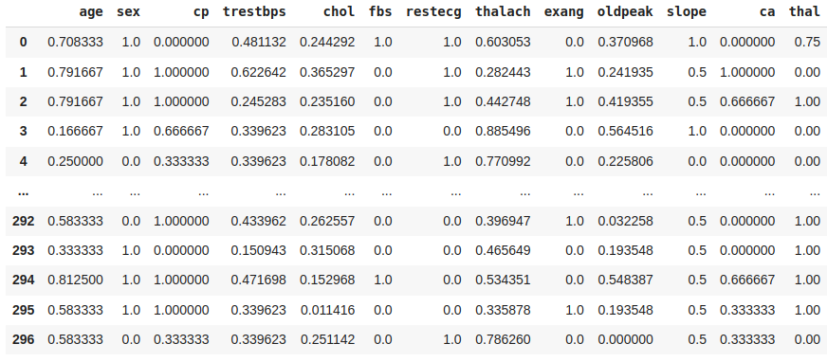
Normalização dos dados
Após a Normalização

Slide 18
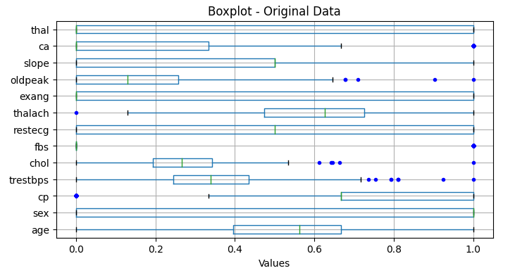
Remoção de Outliers
Utilizado o padrão Z-score.
Definido o limite absoluto em 3.

Slide 19
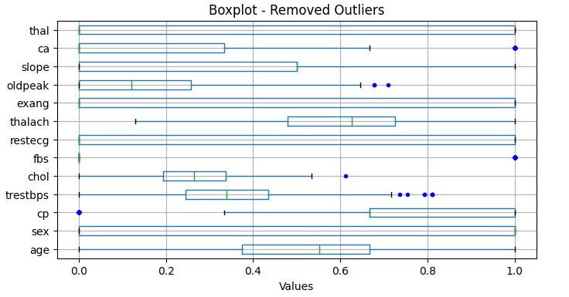
Remoção de Outliers
Foram encontrados ao todo 9 outliers, e foram removidos do dataset.

Slide 20
Classificadores

Slide 21
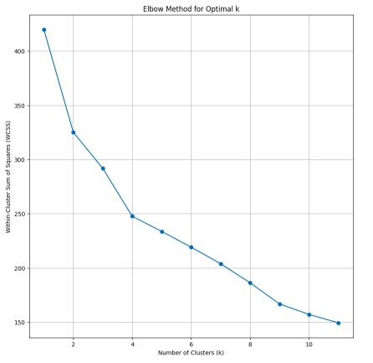
K-Means
Notes:
Se baseia na proximidade dos pontos de dados em um espaço de características.
Examina os "k" vizinhos mais próximos no espaço de características e atribui a classe mais frequente entre esses vizinhos ao novo ponto de dados.
Simples e intuitivo, mas pode ser computacionalmente custoso em conjuntos de dados muito grandes.

Slide 22
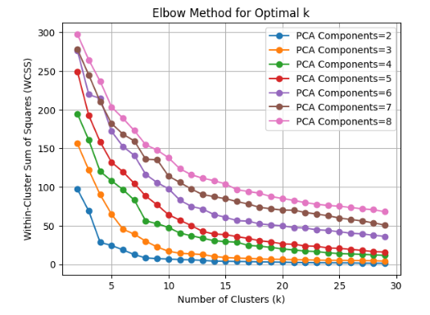
K-Means
Notes:
Se baseia na proximidade dos pontos de dados em um espaço de características.
Examina os "k" vizinhos mais próximos no espaço de características e atribui a classe mais frequente entre esses vizinhos ao novo ponto de dados.
Simples e intuitivo, mas pode ser computacionalmente custoso em conjuntos de dados muito grandes.

Slide 23
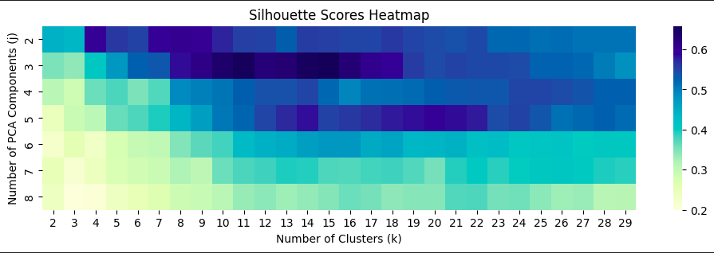
K-Means
Notes:
Se baseia na proximidade dos pontos de dados em um espaço de características.
Examina os "k" vizinhos mais próximos no espaço de características e atribui a classe mais frequente entre esses vizinhos ao novo ponto de dados.
Simples e intuitivo, mas pode ser computacionalmente custoso em conjuntos de dados muito grandes.

Slide 24
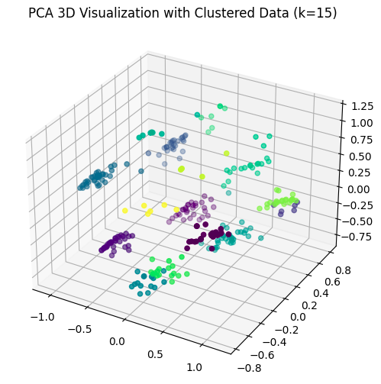
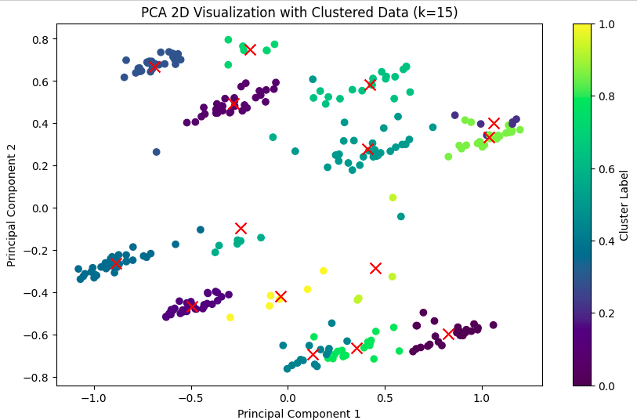
K-Means (k = 15), PCA = 3
Notes:
Se baseia na proximidade dos pontos de dados em um espaço de características.
Examina os "k" vizinhos mais próximos no espaço de características e atribui a classe mais frequente entre esses vizinhos ao novo ponto de dados.
Simples e intuitivo, mas pode ser computacionalmente custoso em conjuntos de dados muito grandes.

Slide 25
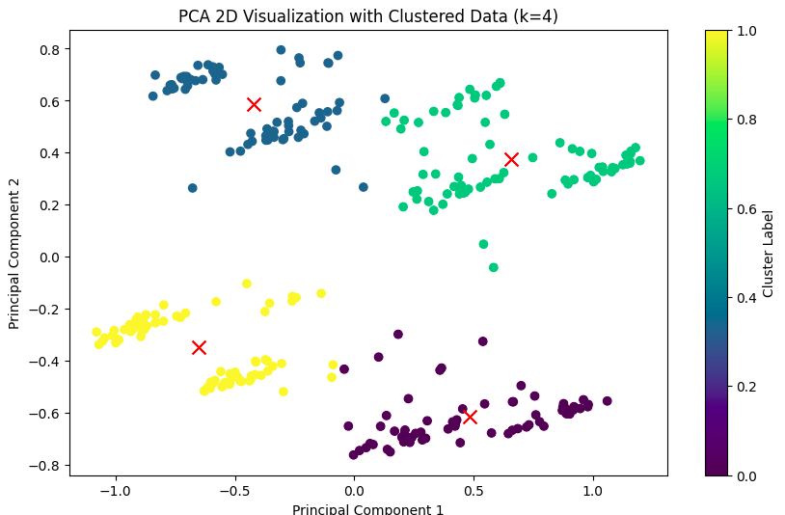
K-Means (k = 4), PCA = 2
Notes:
Se baseia na proximidade dos pontos de dados em um espaço de características.
Examina os "k" vizinhos mais próximos no espaço de características e atribui a classe mais frequente entre esses vizinhos ao novo ponto de dados.
Simples e intuitivo, mas pode ser computacionalmente custoso em conjuntos de dados muito grandes.

Slide 26
K-means
O K-means demonstrou desempenho variável, dependendo das configurações de PCA e número de clusters.
A configuração com dois componentes principais (PCA) e quatro clusters foi especialmente relevante, possivelmente refletindo subdivisões coerentes dos grupos com falha cardíaca.
Notes:
Todas as distâncias contribuem igualmente para cada média calculada. Diferentemente da Ligação Média Ponderada

Slide 27
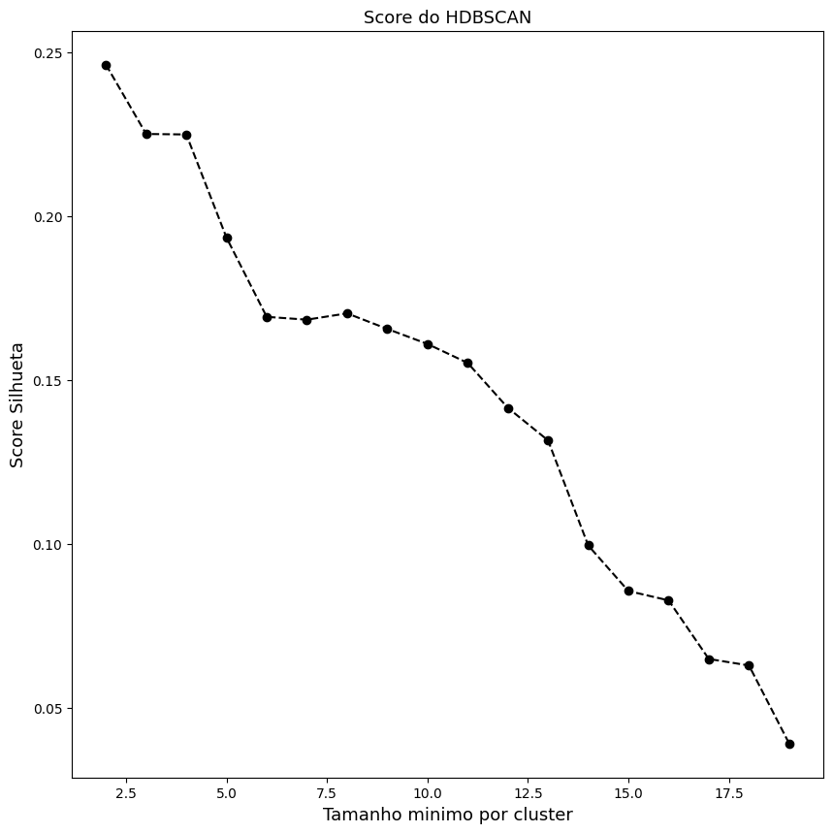
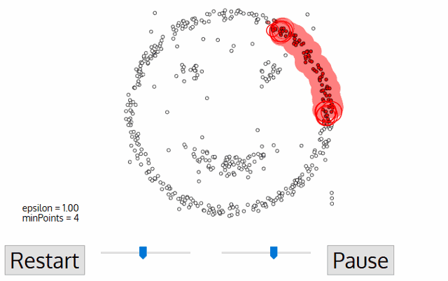
HDBSCAN

Slide 28
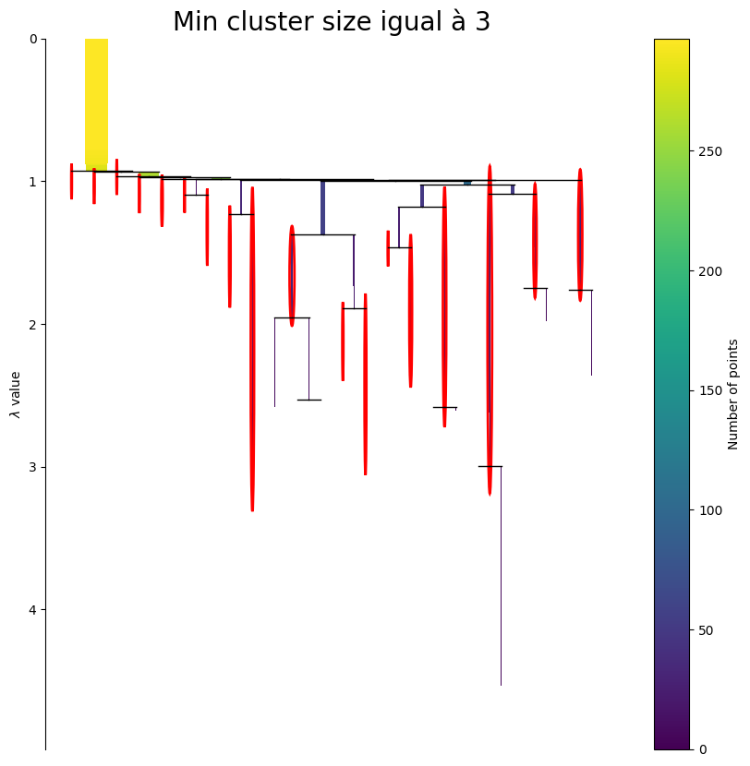
HDBSCAN, nº cluster = 3
Muitas ramificações
Estrutura de cluster mais complexa nos dados
Dados bastante heterogêneos e várias densidades diferentes

Slide 29
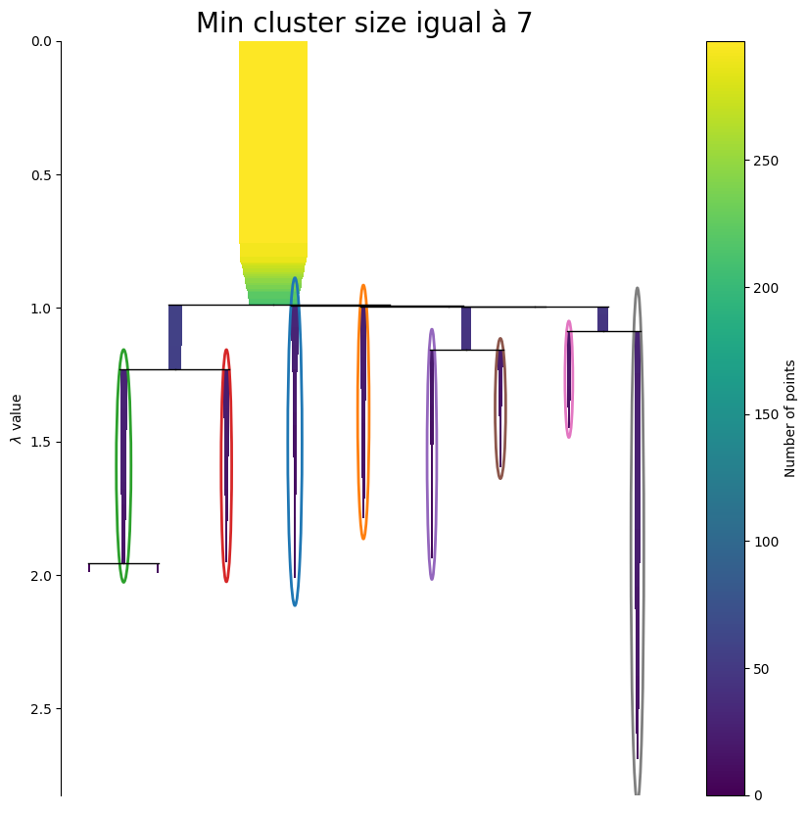
HDBSCAN, nº cluster = 7
Menos ramificações
Dados mais uniformes e menos subestruturas
Clusters principais mais densos
Sem a necessidade de muitas subdivisões

Slide 30
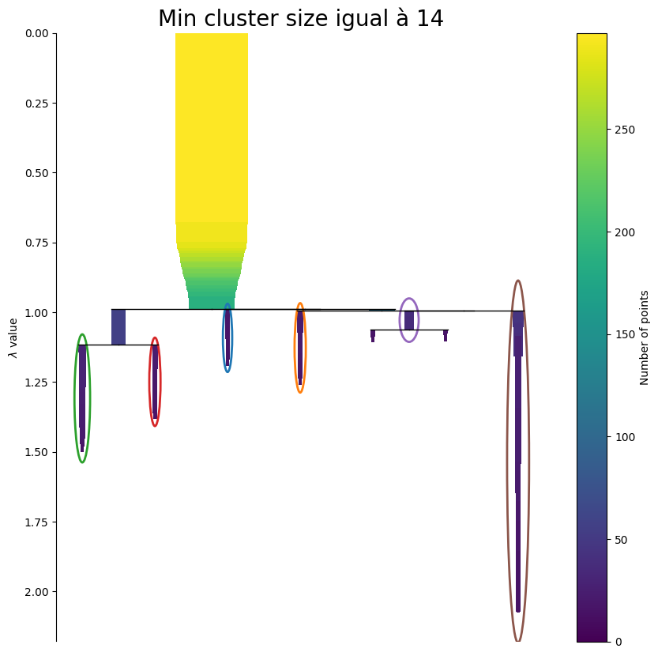
HDBSCAN, nº cluster = 14
Clusters coesos e compactos
Interessante para identificar grupos distintos e bem definidos
Sem necessidade de subdivisão em mais clusters

Slide 31
HDBSCAN
O HDBSCAN não obteve resultados expressivos, mesmo com diferentes configurações de tamanho mínimo de grupos.
A baixa quantidade de amostras pode ter contribuído para a falta de desempenho do algoritmo.
Notes:
Todas as distâncias contribuem igualmente para cada média calculada. Diferentemente da Ligação Média Ponderada

Slide 32
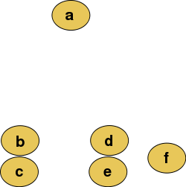
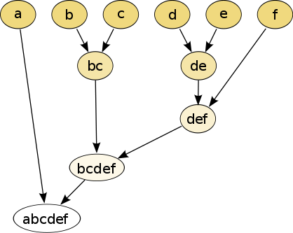
Aglomerativo
Algoritmo aglomerativo é capaz de realizar um aninhamento de partições bottom up (começa a partir dos pontos únicos)
A aglomeração ocorre conforme os grupos são mais próximos, caso haja empate os grupos serão conectados na mesma altura
É bom para apresentar visualmente dados de dimensões maiores
Sugere outliers.
As diferenças dos algoritmos está na forma que calcula a dissimilaridade de grupos já formados para decidir quais clusters devem ser combinados.
Notes:
Na abordagem bottom-up todos os pontos, inicialmente, são suas próprias "classes" (grupos)
Hierarquia é uma sequência lógica de partições aninhadas
Ótima alternativa para representar a distância em linha reta entre os dados
Utilizamos três dessas formas: Simples, Completa e Média

Slide 33
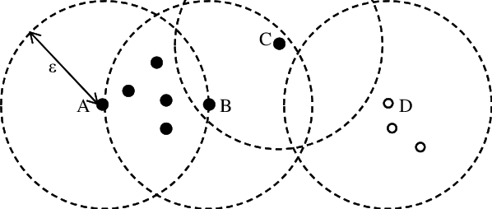
Aglomerativo - Ligação Simples
Funciona com base na menor distância entre todos os pontos dos clusters.
Este método tende a produzir clusters longos e finos nos quais os elementos próximos do mesmo cluster têm pequenas distâncias
Os elementos nas extremidades opostas de um cluster podem estar muito mais distantes um do outro do que dois elementos de outros clusters.
É sensível a ruídos contínuos
Notes:
Para algumas classes de dados, isso pode levar a dificuldades na definição de classes que possam subdividir os dados de maneira útil.

Slide 34
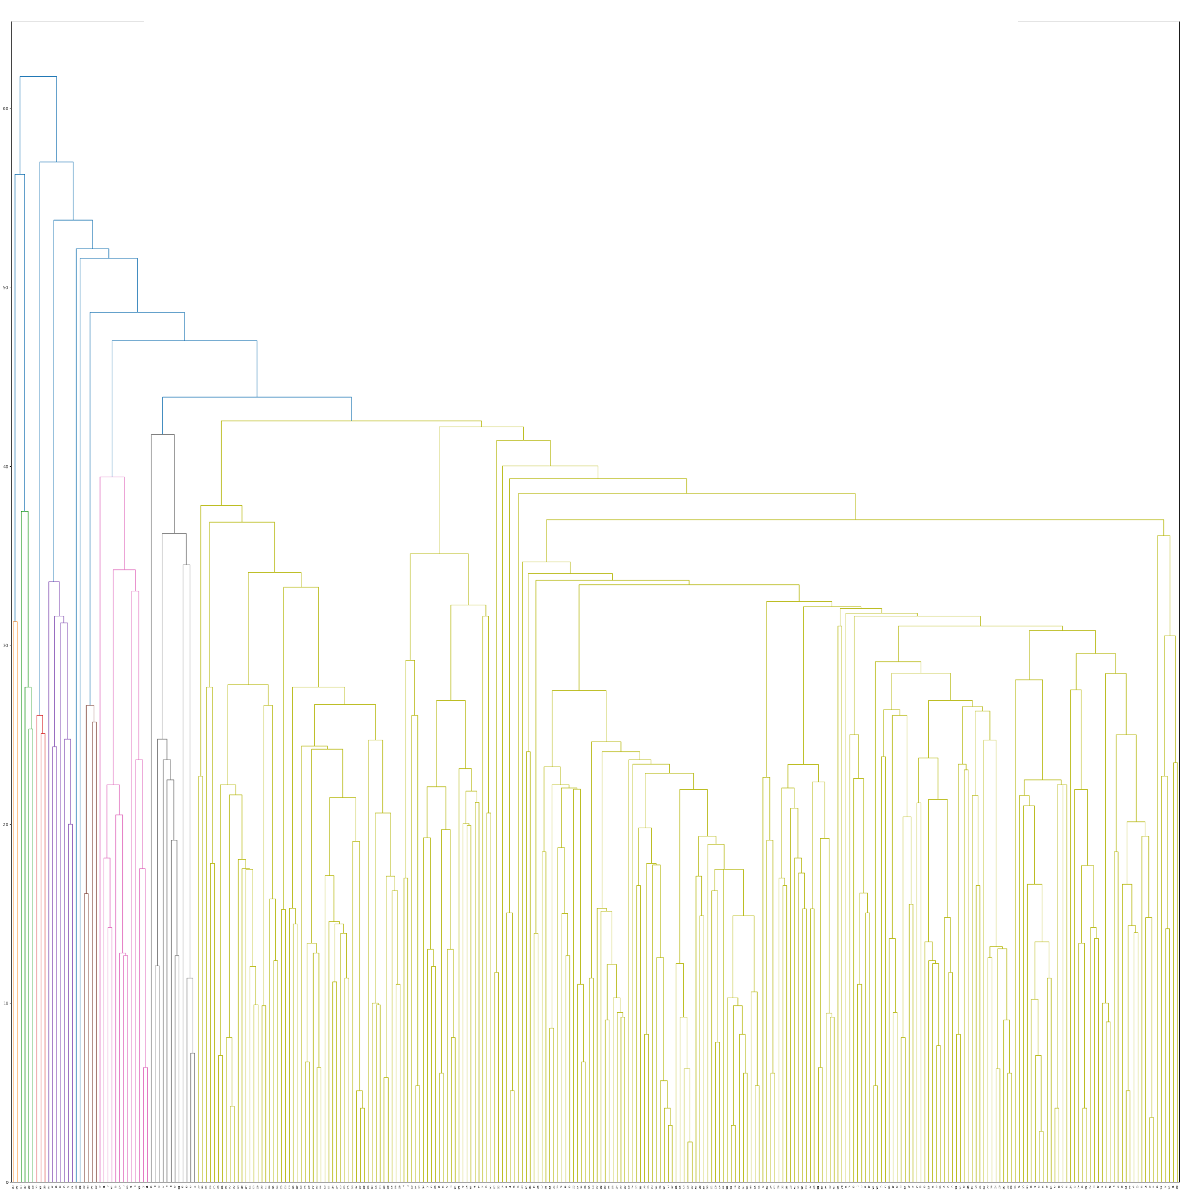
Ligação Simples - Com dados normalizados
Dendograma Ligação Simples, com n_cluster = 2 e linkage = single
Notes:
Para algumas classes de dados, isso pode levar a dificuldades na definição de classes que possam subdividir os dados de maneira útil.

Slide 35
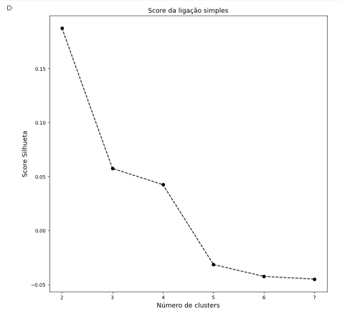
Ligação Simples - Com dados normalizados
Obtivemos melhor Score de Silhueta de 0.18 para n_clusters = 2
Notes:
Para algumas classes de dados, isso pode levar a dificuldades na definição de classes que possam subdividir os dados de maneira útil.

Slide 36
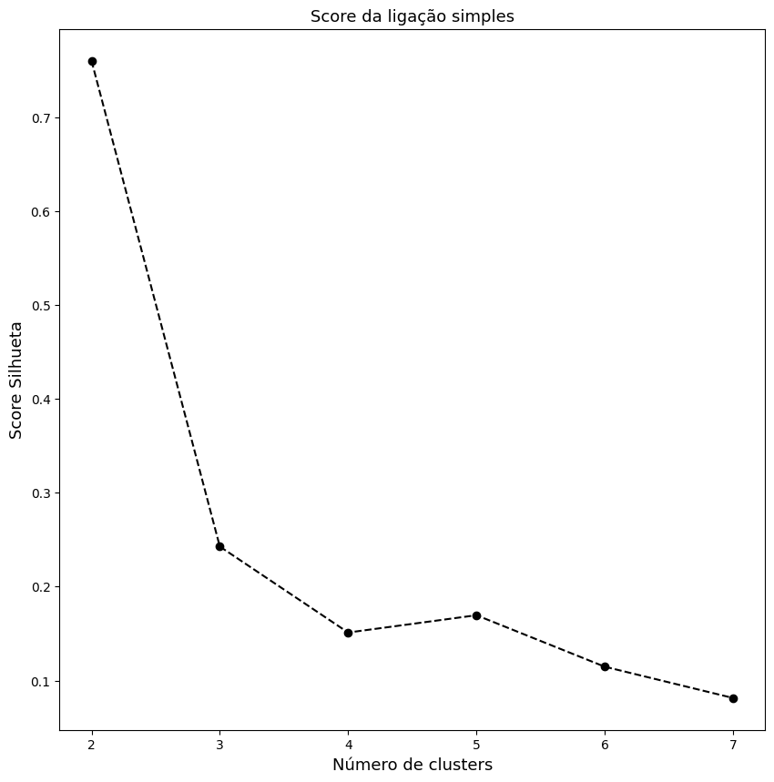
Ligação Simples - Dados não normalizados e c/ outliers
Obtivemos melhor Score de Silhueta de 0.75 para n_clusters = 2
Notes:
Para algumas classes de dados, isso pode levar a dificuldades na definição de classes que possam subdividir os dados de maneira útil.

Slide 37
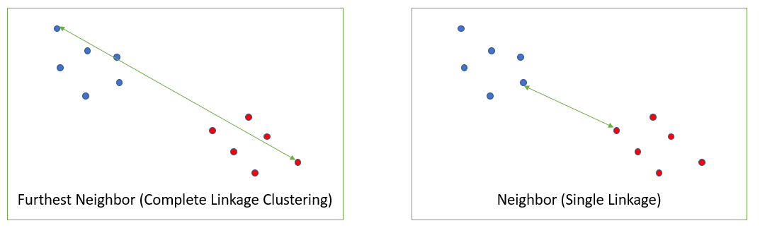
Aglomerativo - Ligação Completa
Avalia a maior distância entre os pontos de dois grupos e escolhe o resultado menor desse tipo.
É uma técnica mais robusta a ruído e outliers, pois são absorvidos logo no começo.

Slide 38
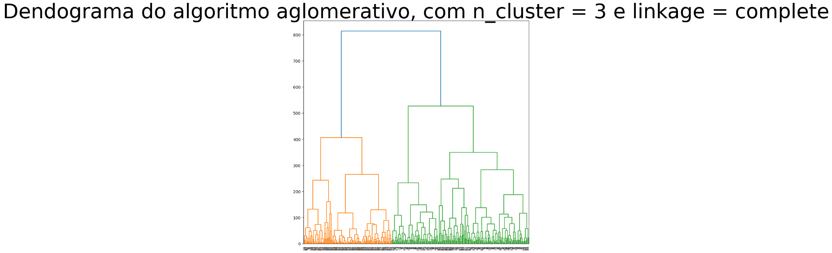
Aglomerativo - Ligação Completa
Ligação Completa - Dados não normalizados e c/ outliers
Dendograma Ligação Completa,
com n_cluster = 2
linkage = complete

Slide 39
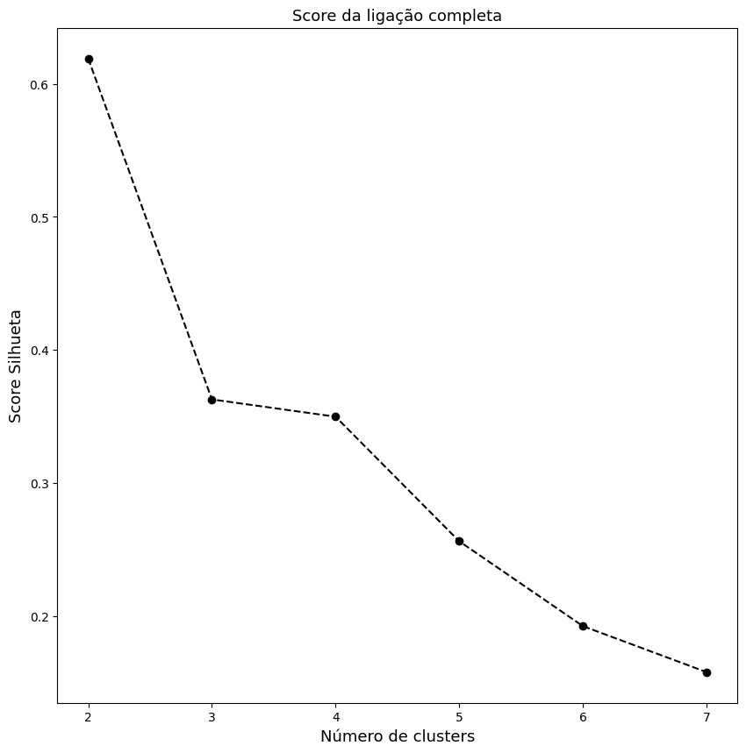
Ligação Completa - Dados não normalizados e c/ outliers
Obtivemos melhor Score de Silhueta de 0.62 para n_clusters = 2
Notes:
Para algumas classes de dados, isso pode levar a dificuldades na definição de classes que possam subdividir os dados de maneira útil.

Slide 40
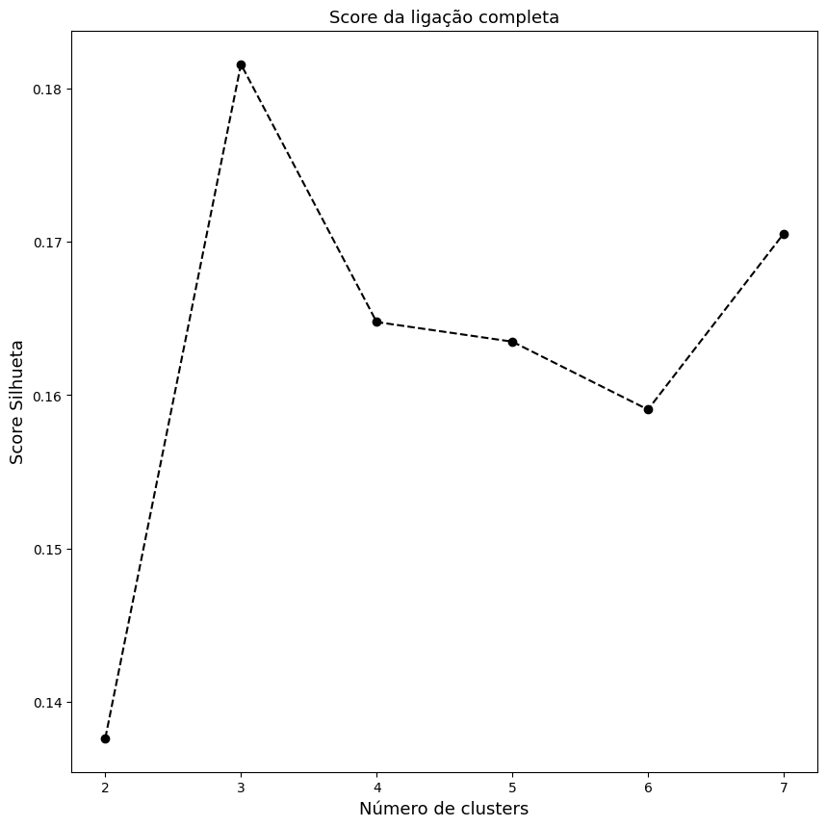
Ligação Completa - Com dados normalizados
Obtivemos melhor Score de Silhueta de 0.182 para n_clusters = 3
Notes:
Para algumas classes de dados, isso pode levar a dificuldades na definição de classes que possam subdividir os dados de maneira útil.

Slide 41
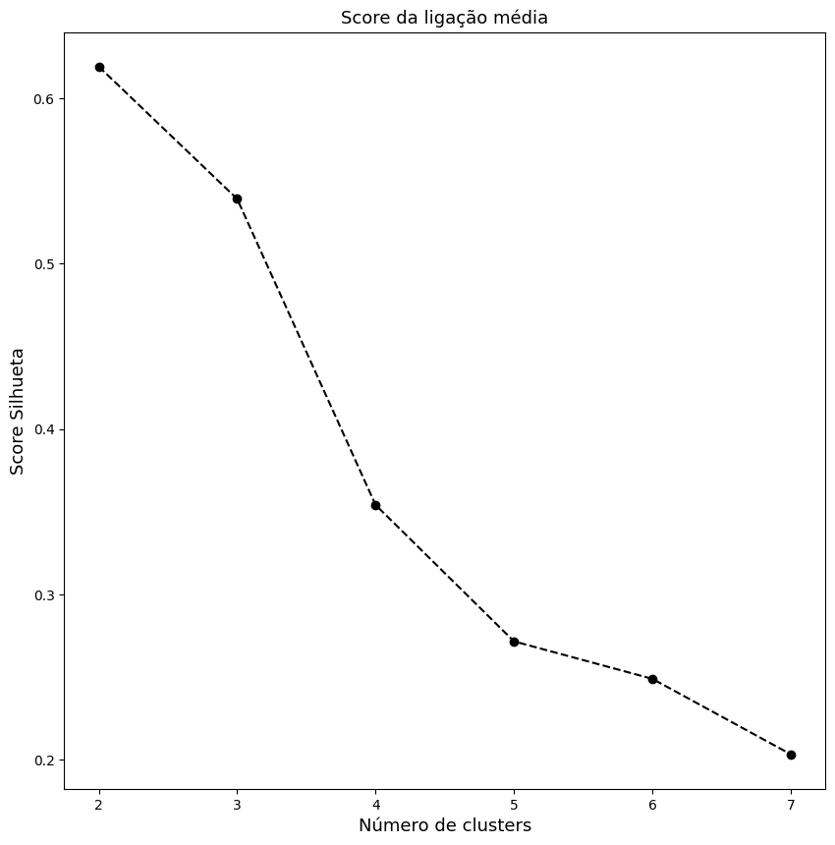
Aglomerativo - Ligação Média
A distância entre dois clusters é considerada a distância média entre os elementos de cada cluster.
Resultados dados não normalizados e com outliers:
Score de Silhueta de 0.62 para n_clusters = 2
Notes:
Todas as distâncias contribuem igualmente para cada média calculada. Diferentemente da Ligação Média Ponderada

Slide 42
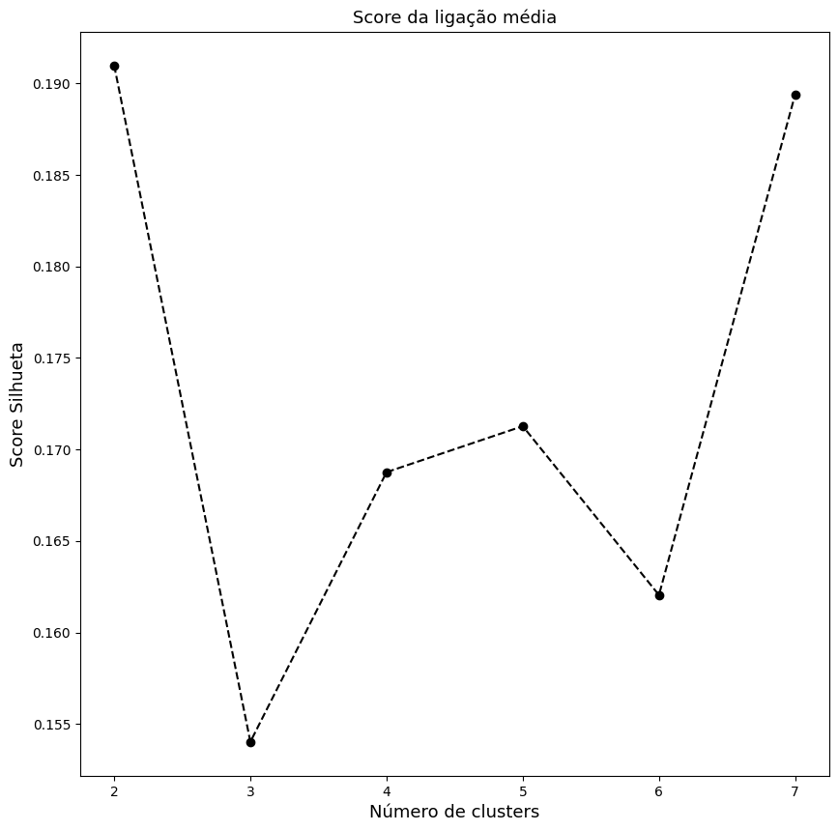
Ligação Média - Com dados normalizados
Obtivemos melhor Score de Silhueta de 0.19 para n_clusters = 2
Notes:
Para algumas classes de dados, isso pode levar a dificuldades na definição de classes que possam subdividir os dados de maneira útil.

Slide 43
Algoritmos de Agrupamento:
O algoritmo aglomerativo se destacou ao considerar o índice de silhueta como métrica de validação.
Diversas abordagens de ligação foram testadas, e a ligação simples obteve o melhor desempenho, seguida pelas ligações completa e média, que tiveram um desempenho igual para n_clusters = 2.
Ligação completa apresentou um decaimento maior de score de silhueta para n_clusters = 3
Esses resultados foram consistentes mesmo em cenários com presença de outliers e dados não normalizados, indicando a robustez do método aglomerativo.
Notes:
Além de que a escala de algumas features (não normalizadas) provavelmente ajudou positivamente para separar os grupos no algoritmo aglomerativo

Slide 44

Conclusão

Slide 45
Algoritmo Aglomerativo (melhor)
De acordo com o índice (score) de silhueta - o melhor método de agrupamento foi o algoritmo aglomerativo.
Ligação simples: se destacou com 0.73 de score
nº cluster = 2
Ligação completa: 0.619 de score
nº cluster = 2
Ligação média: 0.619 de score
nº cluster = 2
Resultados foram obtidos com o conjunto de dados contendo outliers e sem os dados estarem normalizados

Slide 46
K-Means
Melhor score de silhueta: 0.65
PCA = 3 e nº clusters = 15
nº de grupos muito elevado para o conjunto de dados em questão, subdividindo muito as amostras e aparentemente sem resultados significativos para inferir sobre os grupos esperados (0-4)
Outro resultado interessante: 0.59
PCA = 2 e nº clusters = 4
em que o número de grupos formados ficam mais coerentes com o esperado para análise

Slide 47
HDBScan
Não mostrou um desempenho expressivo para o agrupamento do nosso conjunto de dados!
Score de silhueta máximo: 0.24
tamanho mínimo dos grupos = 2 e 18 grupos formados
o que gerou uma estratificação demasiada dos dados
Conforme o tamanho mínimo de elementos dos grupos foi aumentando
formação de cerca de 6 grupos
em conformidade com o esperado, contudo apresentado índices de silhueta muito baixos e consequentemente uma baixa separação dos grupos formados
Obs.: resultados ruins podem ter sido causados pela baixa quantidade de amostras (elas podem não se apresentar em um formato denso e assim prejudicar seu desempenho)

Slide 48
Sobre os atributos
Nosso dataset apresenta diversos atributos relevantes para formação de grupos de pacientes que podem apresentar falha cardíaca
Os métodos com melhores resultados apresentaram a formação de 2 grupos, muito próximo às interpretações do atributo alvo (“num”)
O atributo alvo possui 4 classificações, mas no nosso trabalho fizemos agrupamento por quem tinha ou não falha cardíaca
Além da apuração obtida com boa pontuação para a formação de 4 grupos com k-means, o que pode-se explicar pela subdivisão do grupo dos pacientes com falha cardíaca.

Slide 49
Referências bibliográficas
[1]
[2]
[3]
[4]

Slide 50

Dúvidas?

